Slide 1






สรุปตรวจราชการและนิเทศงานกรณีปกติ
รอบที่ 1 ปีงบประมาณ พ.ศ. 2568
จังหวัดหนองบัวลำภู
ประเด็นที่ 8 : บริหารจัดการทรัพยากรสาธารณสุข
นำเสนอโดย
นพ.อลงกฎ ดอนละ
นายแพทย์เชี่ยวชาญ (ด้านเวชกรรมป้องกัน)
สำนักงานสาธารณสุขจังหวัดหนองคาย
6 กุมภาพันธ์ 2568

Slide 2





ประเด็นที่ 8.1 : GREEN & CLEAN Hospital
ตัวชี้วัด : ร้อยละของโรงพยาบาลที่พัฒนาอนามัยสิ่งแวดล้อมได้ตามเกณฑ์ GREEN & CLEAN Hospital Challenge
สถานการณ์
เป้าหมาย : ระดับมาตรฐานขึ้นไป ≥ร้อยละ 90
: ระดับท้าทาย ≥ร้อยละ 25
จังหวัดหนองบัวลำภู มีโรงพยาบาลในสังกัดกระทรวงสาธารณสุข จำนวน 6 แห่ง*เข้าร่วมรับการประเมิน GREEN & CLEAN Hospital ครบทุกแห่ง*
รพ. | GCHC ปี 2566 |  |  | GCHC ปี 2567 |  |  | GCHC ปี 2568 |  |  | วันรับรอง | วัดหมดอายุ
 | Standard | Excellent | Challenge | Standard | Excellent | Challenge | Standard | Excellent | Challenge
นากลาง (รพช.) | อยู่ในระเวลารับรอง (ใช้เกณฑ์ประเมินเดิมของ ปี 65) |  |  | ✓ |  |  | อยู่ในระเวลารับรอง (ระดับ Standard) |  |  | 23 ก.ค.67 | 23 ก.ค.69
นาวัง (รพช.) | อยู่ในระเวลารับรอง (ใช้เกณฑ์ประเมินเดิมของ ปี 65) |  |  |  | ✓ |  | อยู่ในระเวลารับรอง (ระดับ Excellent) |  |  | 11 ก.ย.67 | 11 ก.ย.69
โนนสัง (รพช.) | ✓ |  |  | อยู่ในระเวลารับรอง (ระดับ Standard) |  |  | Re-accreditation ปี 68 |  |  | 31 ก.ค.66 | 31 ก.ค.68
ศรีบุญเรือง (รพช.) | อยู่ในระเวลารับรอง (ใช้เกณฑ์ประเมินเดิมของ ปี 65) |  |  | ✓ |  |  | อยู่ในระเวลารับรอง (ระดับ Standard) |  |  | 23 ก.ค.67 | 23 ก.ค.69
สุวรรณคูหา (รพช.) |  | ✓ |  | อยู่ในระเวลารับรอง (ระดับ Excellent) |  |  | Re-accreditation ปี 68 |  |  | 17 ก.ค.66 | 17 ก.ค.68
หนองบัวลำภู (รพท.) |  |  | ✓ | อยู่ในระเวลารับรอง (ระดับ Challenge) |  |  | Re-accreditation ปี 68 |  |  | 31 ก.ค.66 | 31 ก.ค.68
ผลการดำเนินงาน
หมายเหตุ : 1. การประเมินมีผลการรับรอง 2 ปี (นับจากวันรับรอง) 2.ในปีงบประมาณ 2565 ยังใช้เกณฑ์การประเมินเดิม (ระดับพื้นฐาน ,ระดับดี ,ระดับดีมาก,ระดับ Plus)
ข้อค้นพบ
ปี 2568 รพ. ที่จะ Re-accreditation ปีงบประมาณ 2568 จำนวน 3 แห่ง และรพ.ที่อยู่ในช่วงการรับรอง มีแผนการดำเนินงาน ดังนี้
1. โรงพยาบาลหนองบัวลำภู Re-accreditation เป็น Challenge พัฒนาเรื่อง การจัดการของเสียทางการแพทย์
2. โรงพยาบาลสุวรรณคูหา Re-accreditation เป็น Challenge พัฒนาเรื่อง การจัดการของเสียทางการแพทย์
3. โรงพยาบาลโนนสัง Re-accreditation จากเดิมเป็น Standard ยกระดับเป็น Excellent
4. (เพิ่มเติม รพ.ที่จะยกระดับและยังอยู่ในช่วงการรับรอง) ,รพ.นาวัง เดิมเป็น Excellent ยกระดับเป็น Challenge พัฒนา เรื่อง รพ.. Low Carbon /และ รพ.ศรีบุญเรือง เดิมเป็น Standard ยกระดับเป็น Excellent
6 แห่ง
100%
16.6%
รพ.ในสังกัด สธ.
จ.หนองบัวลำภู
ระดับมาตรฐานขึ้นไป
6 แห่ง
ระดับท้าทาย
1 แห่ง
(ผ่านเกณฑ์ 2 แห่ง)

Slide 3


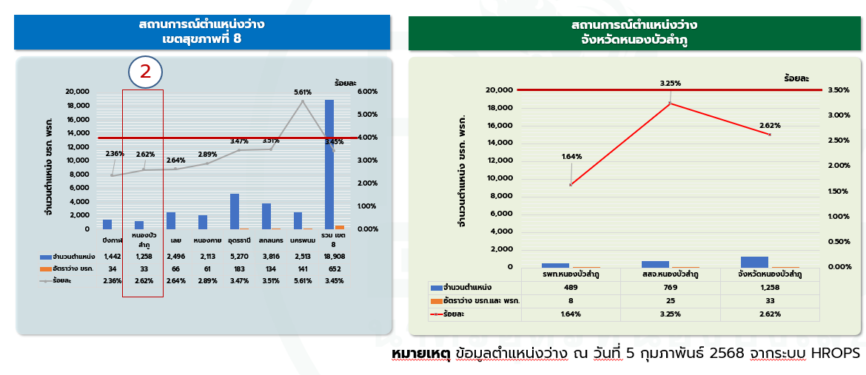
ประเด็นที่ 8.2 : การบริหารจัดการกําลังคนที่มีประสิทธิภาพ
ตัวชี้วัดที่ 25 : ร้อยละของเขตสุขภาพที่มีการบริหารจัดการกำลังคนที่มีประสิทธิภาพ
25.1 การบริหารตำแหน่งว่าง เขตสุขภาพที่ 8
25.2 การปรับปรุงตำแหน่งให้สอดรับกับการยกระดับบริการสุขภาพ
เป้าหมาย ตำแหน่งว่างคงเหลือไม่เกินร้อยละ 4
2.62
เป้าหมาย รอบ 6 เดือน : มีการปรับปรุงตำแหน่งร้อยละ 0.25
รอบ 12 เดือน : มีการปรับปรุงตำแหน่งร้อยละ 0.50
0.18
จังหวัดหนองบัวลำภู
ข้อมูล ณ วันที่ | จังหวัดหนองบัวลำภู |  |  |  |  | รวม
 | ประเภทวิชาการ
 | ปก./ชก. | ปก./ชก./ชพ. | ชพ. | ชช. | ทว.
B : ข้อมูลตั้งต้น ณ 2 ต.ค. 2567 | 753 | 197 | 125 | 24 | 0 | 1,099
A : มีมติ อ.ก.พ.กส. อนุมัติปรับปรุงตำแหน่ง | 1 |  |  | 1 |  | 2
มีการปรับปรุงตำแหน่งร้อยละ (A/B*100) | 0.13 | 0.00 | 0.00 | 4.17 | 0.00 | 0.18
ข้อมูลรายงานจากระบบ HROPS ณ 5 ก.พ. 2568
- ช่วงเดือน ก.พ. – มี.ค. 68
1. เร่งรัดดำเนินการที่จังหวัดดำเนินการได้ จำนวน 5 อัตรา
- รพท.หนองบัวลำภู จำนวน 1 อัตรา
- สสจ.หนองบัวลำภู จำนวน 4 อัตรา
2. สป. คำสั่งย้าย/โอน และบรรจุผู้สอบแข่งขัน จำนวน 3 อัตรา
- คำสั่งย้าย รอบ 1 ก.พ. 68 จำนวน 1 อัตรา
- คำสั่งบรรจุผู้สอบแข่งขัน จำนวน 2 อัตรา
รวม 8 อัตรา อัตราว่างคงเหลือร้อยละ 1.99
การดำเนินการของจังหวัด
มีแผนการปรับปรุงการกำหนดตำแหน่งเป็นระดับสูงขึ้นปีงบประมาณ พ.ศ. 2568
2. มีแผนการปรับปรุงและกำหนดตำแหน่งสายงาน
ประเภทวิชาการ สายงาน ว.11 และนอกสายงาน ว.11

Slide 4
ประเด็นที่ 8.2 : การบริหารจัดการกําลังคนที่มีประสิทธิภาพ
25.2 การปรับปรุงตำแหน่งให้สอดรับกับการยกระดับบริการสุขภาพ
ตัวชี้วัดที่ 25 : ร้อยละของเขตสุขภาพที่มีการบริหารจัดการกำลังคนที่มีประสิทธิภาพ
ข้อค้นพบ
1. แผนการปรับปรุงการกำหนดตำแหน่งเป็นระดับสูงขึ้นปีงบประมาณ พ.ศ. 2568
***แผนที่ได้รับอนุมัติจากสป. กรณีไม่ตำแหน่งยุบเลิก จำนวน 17 อัตรา
จะสามารถดำเนินการได้ เมื่อจังหวัดหนองบัวลำภูบริหารจัดการอัตราว่างเพื่อนำตำแหน่ง
มายุบเลิก และตำแหน่งที่นำมายุบเลิกต้องได้รับการอนุมัติการใช้ตำแหน่งว่างจากสป.แล้วเท่านั้น
หน่วยงาน | อ.ก.พ.สป. ครั้งที่ 1/2568 เมื่อวันที่ 8 ม.ค. 68 อนุมัตแผนฯ 328 ตำแหน่ง | 1. มีตำแหน่ง ยุบเลิก | 2. ไม่มีตำแหน่ง ยุบเลิก
รพท.หนองบัวลำภู | 16 |  | 16
สสจ.หนองบัวลำภู | 2 | 1 | 1
หนองบัวลำภู Total | 18 | 1 | 17
ข้อเสนอ
วางแผนการบริหารตำแหน่งที่จะว่าง สำหรับยุบเลิก เพื่อกำหนดตำแหน่งเป็นระดับสูงขึ้นตามที่ได้รับการอนุมัติแผนจาก สป.
จัดทำแผนการปรับปรุงและกำหนดตำแหน่งใน สายงานสายงานวิชาชีพที่ยังไม่มีอัตราข้าราชการ เพิ่มเติม
***หากมีแผนที่จะจัดบริการ ควรวางแผนปรับปรุงและกำหนดตำแหน่งเพื่อรองรับการบริการ
2. ไม่มีแผนปรับปรุงและกำหนดตำแหน่งในสายงานวิชาชีพที่ยัง
ไม่มีอัตราข้าราชการ ดังนี้
1. นักเวชศาสตร์สื่อความหมาย
2. นักกายอุปกรณ์
3. นักเทคโนโลยีหัวใจและทรวงอก
4. นักจิตวิทยาคลินิก/นักจิตวิทยา ในรพช.

Slide 5

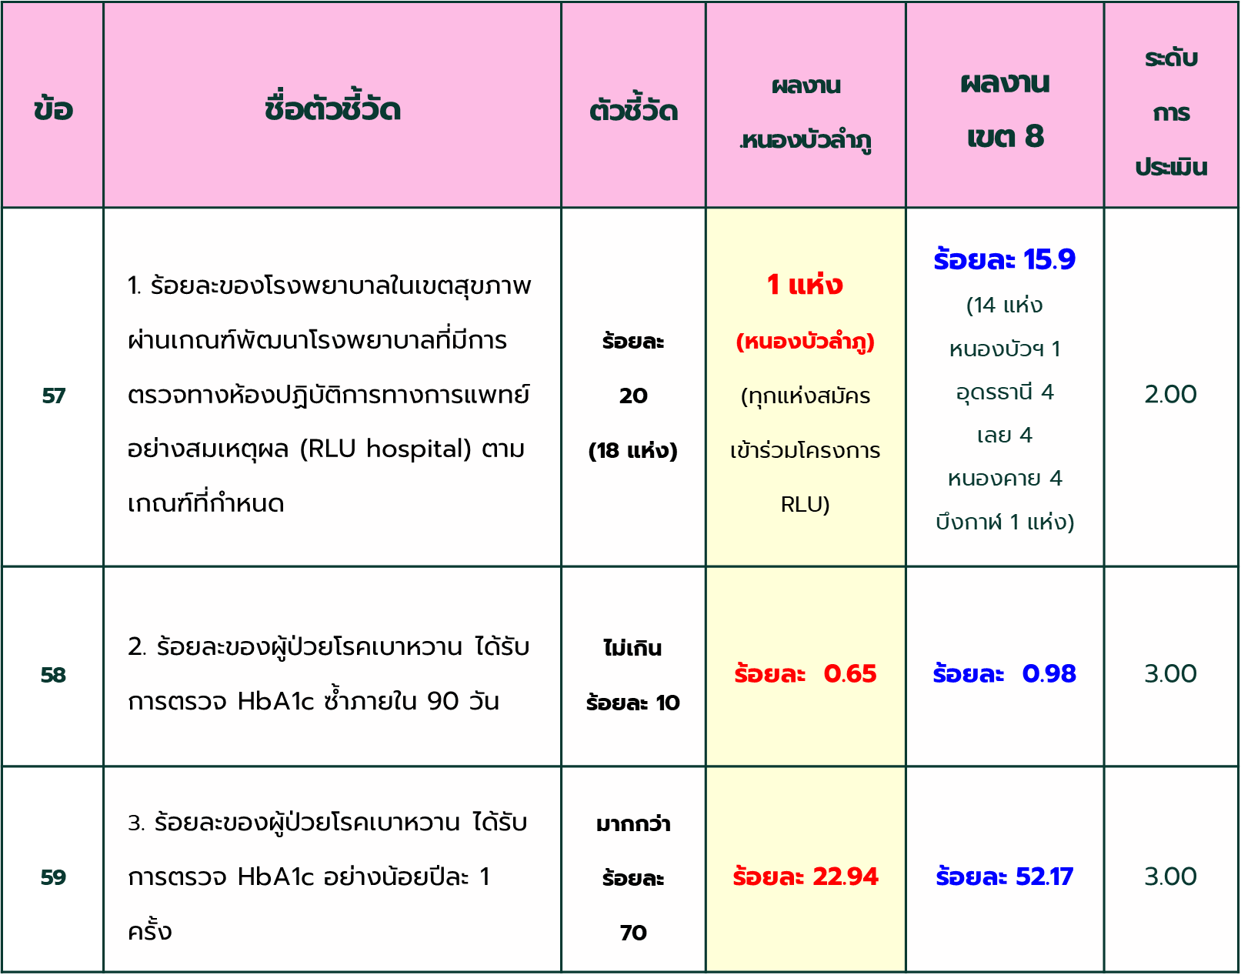
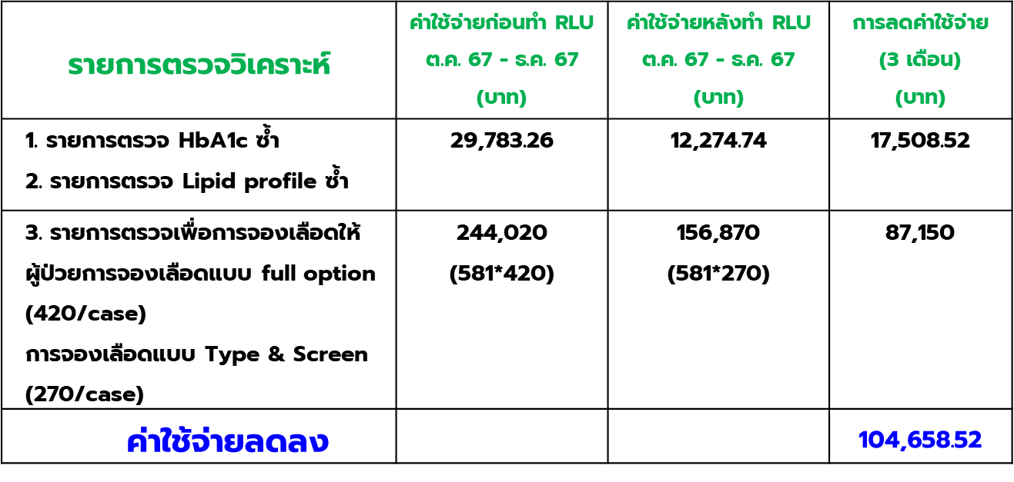
ประเด็นที่ 8.3 : บริหารจัดการทรัพยากรสาธารณสุข
ตัวชี้วัด : ร้อยละของโรงพยาบาลในเขตสุขภาพผ่านเกณฑ์การพัฒนาโรงพยาบาล ที่มีการตรวจทางห้องปฏิบัติการทางการแพทย์อย่างสมเหตุผล (RLU Hospital)
ปัจจัยแห่งความสำเร็จ
ผู้บริหารให้การสนับสนุน
คณะกรรมการ RLU ของเครือข่ายห้องปฏิบัติการมีแผนดำเนินการชัดเจน
ปัญหาและอุปสรรค
1. การเปลี่ยนแพทย์/บุคลากร ผู้รับผิดชอบ ทำให้การประสานงานไม่ต่อเนื่อง
2. ทีมสหวิชาชีพของบางหน่วยงานยังไม่มีการดำเนินการบูรณาการ
3. ระบบสารสนเทศยังไม่ครอบคลุมการเก็บข้อมูลในการดำเนินงาน
ข้อเสนอแนะ เพิ่มการดำเนินการบูรณาการของทีมสหวิชาชีพแพทย์ พยาบาล ห้องปฏิบัติการ นักวิชาการคอมพิวเตอร์ และผู้เกี่ยวข้อง
ข้อมูลจาก rluthailand /HDC ณ 4 กุมภาพันธ์ 2568

Slide 6


ประเด็นที่ 8.4 : การบริหารจัดการการเงินการคลัง
ตัวชี้วัด : หน่วยบริการที่ประสบภาวะวิกฤติทางการเงิน
การเฝ้าระวัง รพ.ที่มีความเสี่ยงขาดสภาพคล่องทางการเงิน
เกณฑ์กระทรวง(NI) เกณฑ์เขตสุขภาพที่ 8(NI) และ (EBITDA) จ.หนองบัวลำภู
รพ.ที่มีความเสี่ยง Risk Score NI-R8 ณ 31 ธ.ค. 2567 ระดับ 4 คือ รพ.นาวังฯ

Slide 7
ลูกหนี้ค่ารักษาพยาบาลคงเหลือ ปี 2568 ลงไป ณ 31 ธันวาคม 2567
ตารางสรุปลูกหนี้ค่ารักษาพยาบาลทุกสิทธิ ตั้งแต่ปี 2568 ลงไป
ภาพรวมจังหวัดหนองบัวลำภู
CFO จังหวัด รวบรวมส่งกลับมายังเขตสุขภาพที่ 8 กลุ่มงานบริหารการเงินและการคลัง ภายในวันที่ 18 ธันวาคม 2567 ทาง E-Mail : R8waycfo@gmail.com

Slide 8
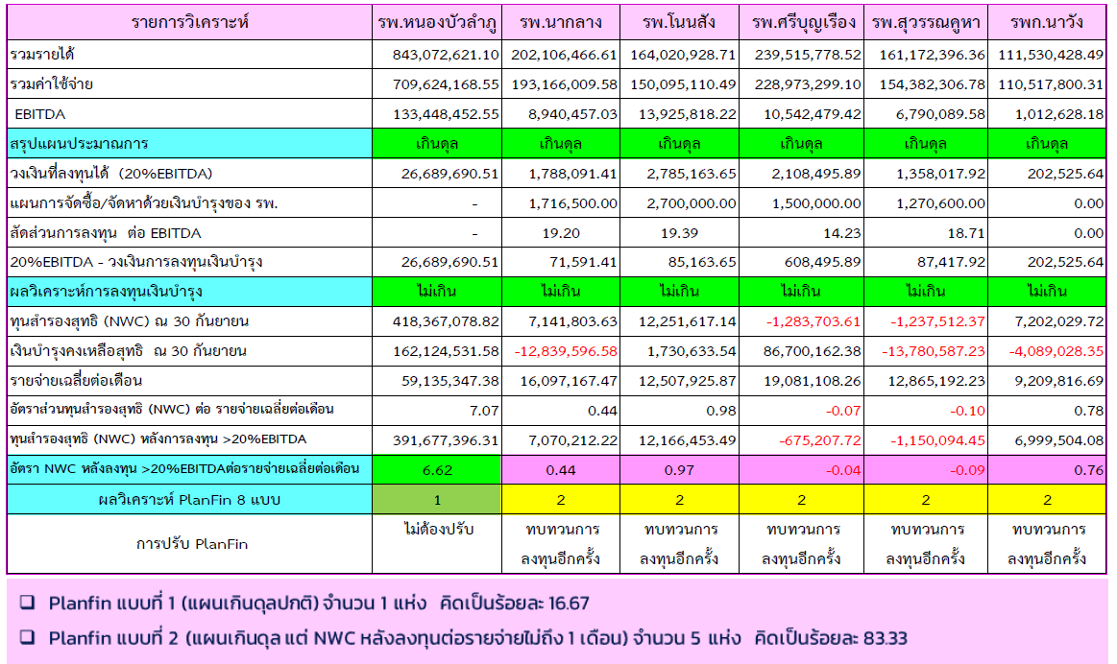
สรุปผลการจัดทำแผนทางการเงิน Planfin ปีงบประมาณ 2568

Slide 9
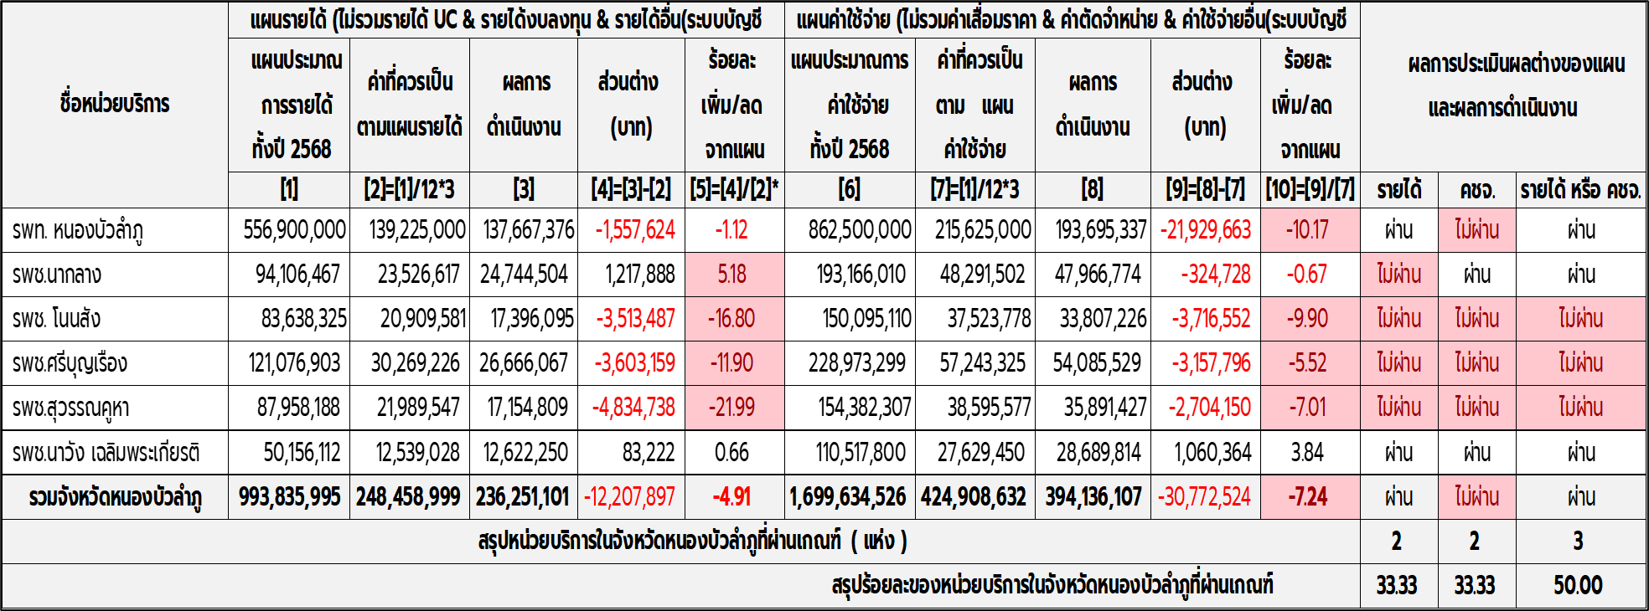
เปรียบเทียบผลการดำเนินงาน กับ แผนทางการเงิน Planfin Q1Y68
ผลการเปรียบเทียบผลการดำเนินงาน กับแผนทางการเงิน Planfin หน่วยบริการในจังหวัดหนองบัวลำภู ไตรมาส 1/2568
ด้านรายได้ ผ่านเกณฑ์ 2 แห่ง คิดเป็น ร้อยละ 33.33
ด้านค่าใช้จ่าย ผ่านเกณฑ์ 2 แห่ง คิดเป็น ร้อยละ 33.33
สรุปด้านรายได้หรือค่าใช้จ่าย ผ่านเกณฑ์ 3 แห่ง คิดเป็น ร้อยละ 50.00

Slide 10
ประเด็นที่ 8.4 : การบริหารจัดการการเงินการคลัง
สรุปผลการประเมินประสิทธิภาพ Total Performance Score Q4Y64 - Q1Y68 จ.หนองบัวลำภู
โรงพยาบาล | TPS Score |  |  |  |  | TPS Grade
 | Q4Y64 | Q4Y65 | Q4Y66 | Q4Y67 | Q1Y68 | Q4Y64 | Q4Y65 | Q4Y66 | Q4Y67 | Q1Y68
หนองบัวลำภู | 11.5 | 11 | 12 | 12 | 13 | B | B | A | A | A
นากลาง | 8 | 9.5 | 8 | 6 | 10.5 | D | C | D | F | B
โนนสัง | 8.5 | 11.5 | 7 | 10.5 | 13 | D | B | F | B | A
ศรีบุญเรือง | 7 | 10.5 | 11.5 | 8.5 | 10.5 | F | B | B | D | B
สุวรรณคูหา | 9 | 10.5 | 7 | 7 | 10 | C | B | F | F | C
นาวังฯ | 9.5 | 7 | 6 | 7 | 9.5 | C | F | F | F | C
เป้าหมายปีงบประมาณ 2568 : รพ ผ่านเกณฑ์ A-B ≥ ร้อยละ 50
ผลงาน จ.หนองบัวลำภู = 66.67

Slide 11
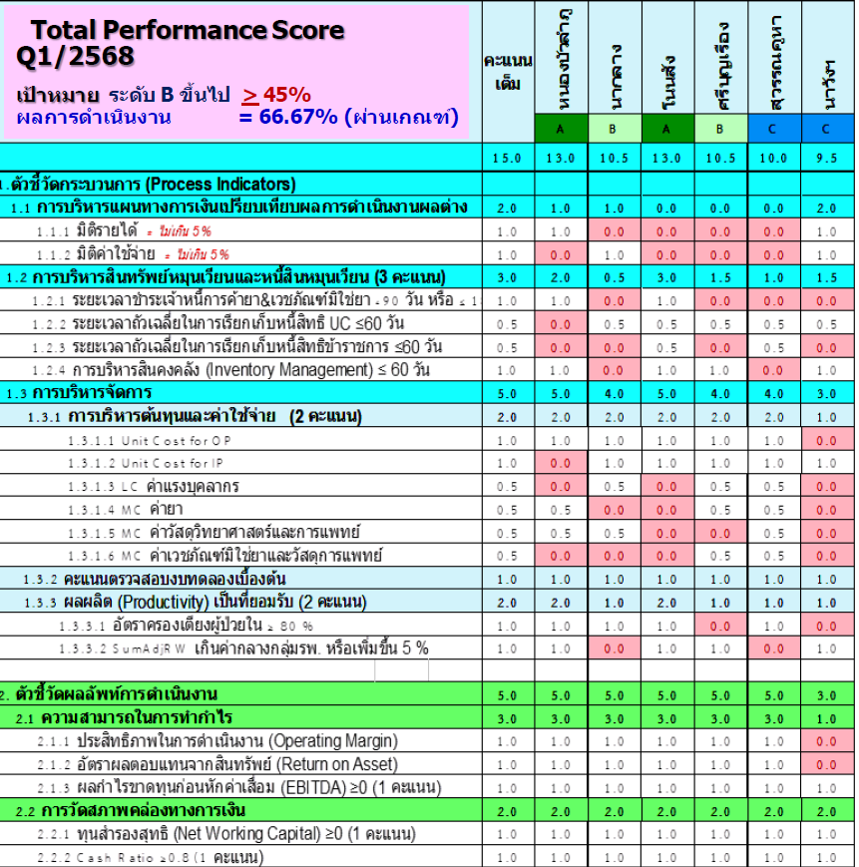
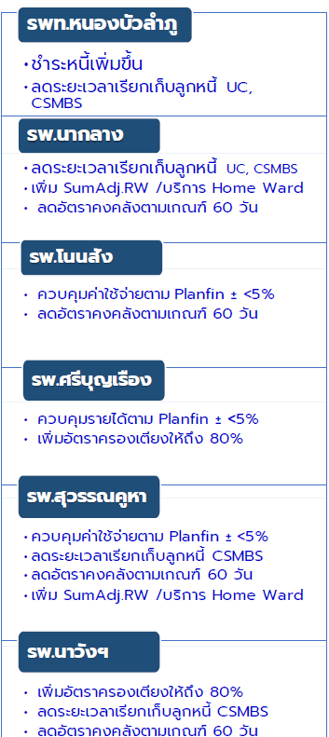
รายการที่ไม่ผ่านเกณฑ์ TPS
และโอกาสในการพัฒนา

Slide 12
รายงานการส่งเคลม สปสช. ผ่าน Financial Data Hub
จังหวัดหนองบัวลำภู ข้อมูลสะสม 1 ต.ค. 67 – 2 ก.พ. 68

Slide 13
ข้อเสนอแนะและโอกาสพัฒนา รพ.ที่มีความเสี่ยงขาดสภาพคล่องทางการเงิน
และ รพ.ที่ต้องพัฒนาประสิทธิภาพ TPS
โรงพยาบาล | ข้อเสนอแนะและโอกาสพัฒนา
 | Productivity | 2. Unit Cost | 3. การจัดเก็บรายได้ และการชำระหนี้ | 4. การบริหารคลังเวชภัณฑ์
1. รพ.นาวัง (TPS = C , Risk Score R8 =4) | บริหารเตียง อัตราครองเตียง 76% | ควบคุม LC MC วชย. วัสดุการแพทย์ | -วางแผนการชำระเจ้าหนี้การค้ายา&เวชภัณฑ์มิใช่ยา ซึ่งมีระยะเวลาสูงถึง 167 วัน | ✓
2. รพ.ศรีบุญเรือง (เงินคงเหลือติดลบ) | บริหารเตียง อัตราครองเตียง 79.6% เพิ่มผลงานบริการ Home ward | ควบคุม MC วัสดุวิทยาศาสตร์การแพทย์ | -วางแผนการชำระเจ้าหนี้การค้ายา&เวชภัณฑ์มิใช่ยา ซึ่งมีระยะเวลาสูงถึง 268 วัน | ✓
3. รพ.สุวรรณคูหา (TPS = C) | เพิ่มผลงานบริการ (Home ward) SumAdjRW ต่ำกว่าค่าเฉลี่ยกลุ่ม (Q1Y68= -638 RW) | ควบคุม Cost ได้ดี | วางแผนการชำระเจ้าหนี้การค้ายา&เวชภัณฑ์มิใช่ยา ซึ่งมีระยะเวลาสูงถึง 183 วัน ติดตามรายได้ ให้ได้ตามเป้า แผน Plafin | บริหารระยะเวลาหมุนเวียน ไม่ให้เกิน 60 วัน
4. รพท.หนองบัวลำภู (มีลูกหนี้จำนวนมาก) | เพิ่ม Productivityบริการ ในกองทุนย่อย Tele med, Home ward | ควบคุม LC MC วชย. วัสดุการแพทย์ | ตรวจสอบลูกหนี้ ปี 67 ลงไป ในสิทธิ UC และเบิกจ่ายตรง กรม บช กลาง เพิ่มประสิทธิการเรียกเก็บลูกหนี้ทุกสิทธิ์ | ✓

Slide 14
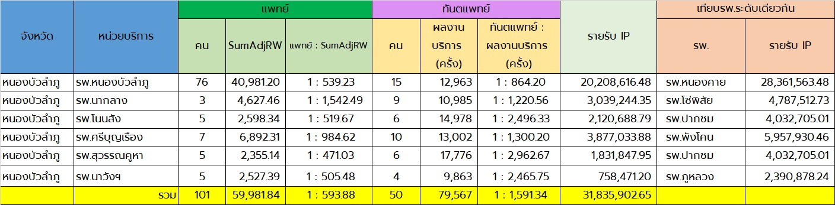
สัดส่วนผลงานบริการต่อแพทย์ ทันตแพทย์ จังหวัดหนองบัวลำภู
ภาพรวม เขตสุขภาพที่8
ภาพรวม จ.หนองบัวลำภู

Slide 15
ผลงานบริการ IP ปี 2567 และ คาดการณ์ที่ควรจะต้องมี
ผลงานบริการ SumAdjRW
ข้อเสนอแนะ การเพิ่ม Productivity IP
การใช้เตียงให้คุ้มค่า
พัฒนาระบบ Internal Audit เวชระเบียน ในทุก รพ.
3. ผอ.รพ. กำกับ ติดตาม ทุกเดือน กำหนดเป็น P4P ในการจ่ายค่าตอบแทน

Slide 16
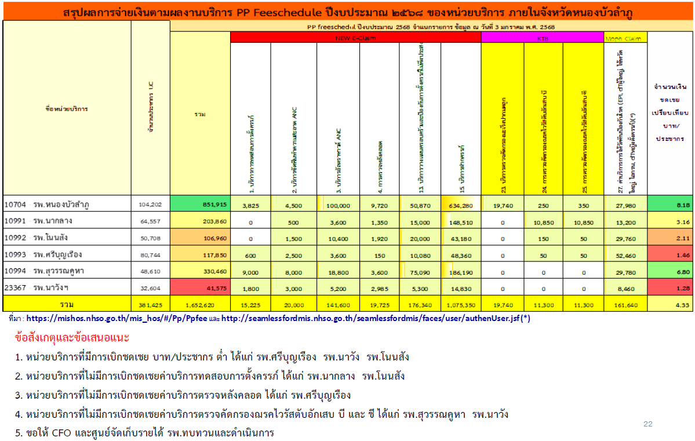
กำกับ ติดตาม มาตรการเพิ่มรายได้ ของ รพ. ปี 2568
การเบิกชดเชยเงิน PPFS ปี 2568
ข้อสังเกต และข้อเสนอแนะ
หน่วยบริการที่เบิกชดเชย บาท/ปชก ต่ำ ได้แก่ ศรีบุญเรือง , นาวัง , โนนสัง
หน่วยบริการที่ไม่มีการเบิกชดเชยบริการทดสอบการตั้งครรภ์ ได้แก่ นากลาง , โนนสัง
หน่วยบริการที่ไม่มีการเบิกชดเชยบริการตรวจหลังคลอด ได้แก่ ศรีบุญเรือง
หน่วยบริการที่ไม่มีการเบิกชดเชยบริการตรวจคัดกรองไวรัสตับอักเสบ B , C ได้แก่ สุวรรณคูหา , นาวัง

Slide 17

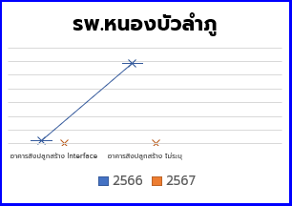
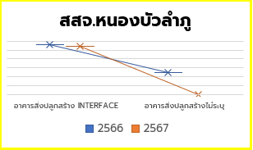
ประเด็นที่ 8.5 : การเพิ่มประสิทธิภาพรายงานการเงิน
ตัวชี้วัด : หน่วยงานในสังกัดสำนักงานปลัดกระทรวงสาธารณสุขผ่านเกณฑ์การประเมิน ของการตรวจสอบรายงานการเงิน (หมวดสินทรัพย์ถาวร)
หน่วยงานมีการปรับปรุงข้อมูล
สินทรัพย์ Interface
ในระบบ New GFMIS Thai ให้มีความถูกต้อง
ข้อเสนอแนะ
1.ให้หน่วยงานจัดทำทะเบียนคุมทรัพย์สินโดยจำแนกประเภทของทรัพย์สินและให้ยืนยันยอดทรัพย์สินของงานพัสดุกับงานบัญชี ให้ถูกต้องตรงกันกับงบทดลองในระบบ New GFMIS Thai
2. ทบทวนการบันทึกเพื่อรับรู้สินทรัพย์ให้เป็นไปตามมาตรฐานบัญชีภาครัฐ ฉบับที่ 17 และการกำหนดอายุ การใช้งานของสินทรัพย์ในระบบ New GFMIS Thai ให้เป็นไปตามหนังสือสำนักงานปลัดกระทรวงสาธารณสุข ที่ สธ 0201.024.6/ว370 ลงวันที่ 23 กุมภาพันธ์ 2559
3. เร่งดำเนินการจัดทำทะเบียนคุมทรัพย์สิน ทุกประเภท ทุกบัญชี ทุกรายการ และนำรายงานที่ได้จากทะเบียนคุม มาตรวจสอบกับบัญชีสินทรัพย์ในระบบ New GFMIS Thai และรายงานการตรวจสอบพัสดุประจำปีให้ถูกต้อง ตรงกัน หากพบข้อผิดพลาดให้ดำเนินการแก้ไขรายการสินทรัพย์ให้ถูกต้อง โดยถือปฏิบัติตาม หนังสือสำนักงานปลัดกระทรวงสาธารณสุข ที่ สธ 0206.07/ ว 5745
ผลการดำเนินงาน
อาคารสิ่งปลูกสร้าง Interface 2566=112,346,459.02
อาคารสิ่งปลูกสร้าง Interface 2567=107,967,069.02
อาคารสิ่งปลูกสร้างไม่ระบุฯ2566=49,443,399.26
อาคารสิ่งปลูกสร้างไม่ระบุฯ
2567=60,000
ข้อเสนอแนะ
อาคารสิ่งปลูกสร้าง Interface 2567=25,839,769
อาคารสิ่งปลูกสร้าง Interface 2567= 0
อาคารสิ่งปลูกสร้างไม่ระบุฯ 2566=585,581,537
อาคารสิ่งปลูกสร้างไม่ระบุฯ 2567=0
จัดทำโดย : กองบริหารการคลัง สำนักงานปลัดกระทรวงสาธารณสุข

Slide 18
ลูกหนี้ค่ารักษาพยาบาล
กลุ่มเป้าหมาย
1. สสจ. (รพช. ทุกแห่ง)
2. โรงพยาบาลศูนย์/ทั่วไป
รายงานผลการดำเนินงาน
โปรแกรมที่ใช้ในการจัดเก็บข้อมูล : RCM , KTM , Data Audit
ประเด็นข้อตรวจพบ
ข้อเสนอแนะ
1. งานประกันสุขภาพไม่จัดทำทะเบียนคุมลูกหนี้ ค่ารักษาพยาบาล แต่จะส่งข้อมูลลูกหนี้ให้งานบัญชี
▶ ให้มีการสอบทานความถูกต้องของข้อมูลลูกหนี้ ค่ารักษาพยาบาล ระหว่างงานประกันสุขภาพกับงานบัญชี ทุกสิ้นเดือน และจำแนกอายุลูกหนี้ค่ารักษาพยาบาล
2. ไม่จำแนกอายุลูกหนี้ค่ารักษาพยาบาล
▶ กำชับงานประกันสุขภาพให้ตรวจสอบข้อมูลลูกหนี้ ค่ารักษาพยาบาล และส่งข้อมูลให้งานบัญชีเพื่อบันทึกบัญชี ให้เป็นไปตามมาตรฐานบัญชีภาครัฐ
3. งานประกันเรียกรายงานลูกหนี้ค่ารักษาพยาบาล เป็นรายเดือนให้งานบัญชี ส่งผลให้การบันทึกบัญชี ไม่เป็นปัจจุบัน
4. ขาดการสอบทานความถูกต้องของข้อมูลลูกหนี้ ค่ารักษาพยาบาลระหว่างงานประกันสุขภาพกับงานบัญชี
▶ ให้มีการสอบทานความถูกต้องของข้อมูลลูกหนี้ค่ารักษา พยาบาล ระหว่างงานประกันสุขภาพกับงานบัญชีทุกสิ้นเดือน
▶ ตรวจสอบความถูกต้องการจำแนกประเภทลูกหนี้ค่ารักษา พยาบาลให้ถูกต้องตามผังบัญชีที่กำหนด
5. จำแนกประเภทลูกหนี้ค่ารักษาพยาบาลไม่ถูกต้อง เช่น ลูกหนี้ค่าตรวจสุขภาพหน่วยงานภาครัฐ /บุคคลภายนอก
การกำกับติดตาม รอบ 2
▶ หน่วยงานในสังกัดสำนักงานปลัดกระทรวงสาธารณสุข ผ่านเกณฑ์การประเมิน ร้อยละ 70
กลุ่มตรวจสอบภายใน สำนักงานปลัดกระทรวงสาธารณสุข

Slide 19
สรุปประเด็นการบริหารจัดการทรัพยากรสาธารณสุข
พัฒนาโครงสร้าง
ลดต้นทุน
ปรับอัตรากำลัง
เฝ้าระวังการเงิน
GREEN & CLEAN Hospital
หารายได้
เฝ้าระวัง รพ.วิกฤติ
คุณภาพรายงานบัญชี
RLU Hospital
รองรับระบบบริการ
ประเด็นที่ต้องส่งเสริม
โรงพยาบาลคาร์บอนต่ำและเท่าทันการเปลี่ยนแปลงสภาพภูมิอากาศ
รพ.ที่เป็น Challenge ให้ผ่านเกณฑ์
ดำเนินการแล้ว 1 แห่ง
รพ.หนองบัวลำภู
(อีก 5 แห่ง สมัครเข้าร่วมโครงการแล้ว)
เพิ่มส่วนขาด
1. นักจิตวิทยาคลินิก/นักจิตวิทยา ใน รพท.และรพช.
2.พยาบาลเฉพาะทาง
3. แพทย์เฉพาะทาง
- (รพช.นากลาง)
ศัลยฯ วิสัญญี อายุรกรรม
-(รพช.ศรีบุญเรือง)
ศัลยฯ อายุรกรรม
1.ผู้บริหารมีนโยบายให้กำกับ ติดตาม รายได้ - รายจ่าย ในเวทีการประชุม ทีมบริหาร
2.ควบคุมการใช้จ่ายให้เป็นไปตามแผนทุกเดือน
3.ศูนย์จัดเก็บเบิกชดเชยครบถ้วน ทันเวลา
4.บัญชียืนยันความถูกต้องของรายรับกับงานประกันทุกครั้ง
ผลการดำเนินงาน
รพ.หนองบัวลำภู
ต.ค.67 – ธ.ค. 67 (3 เดือน) พบว่าลดค่าใช้จ่ายได้ 104,658 บาท
(ลดค่าใช้จ่ายจากการตรวจซ้ำ 17,508 บาท)

Slide 20
ขอขอบคุณ

